Slide 1
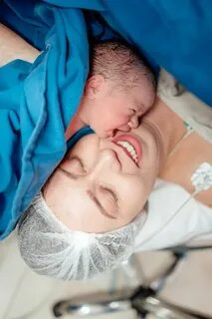
ВСЁ О РОДАХ
ГАУЗ СО «ПЫШМИНСКАЯ ЦРБ»

Slide 2
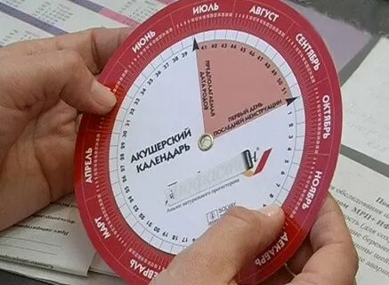
Календарные сроки наступления родов
Календарные сроки наступления родов — это ориентировочные периоды, в которые, по расчётам врачей, наиболее вероятно появление ребёнка на свет.
В акушерстве их называют предполагаемой датой родов (ПДР).

Slide 3
Календарные сроки наступления родов
Существует несколько методов расчёта:
По дате последней менструации (формула Негеле). Это самый распространённый метод. К первому дню последней менструации прибавляют 280 дней (40 недель). На практике часто используют упрощённый вариант: от первого дня менструации отнимают 3 месяца и прибавляют 7 дней. Метод основан на предположении, что у женщины регулярный 28-дневный цикл, а овуляция происходит примерно на 14-й день. Если цикл короче или длиннее, расчёт может быть неточным.
По дате овуляции или зачатия. Если женщина точно знает день овуляции (например, по результатам фолликулометрии или тестов), к этой дате прибавляют 266 дней (38 недель). Этот метод считается более точным, чем расчёт по менструации, так как напрямую связан с моментом зачатия. Однако он применим не ко всем женщинам.

Slide 4
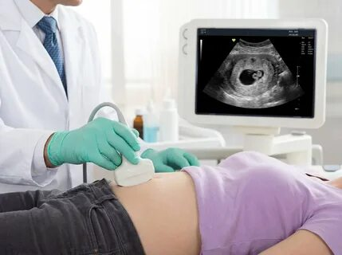
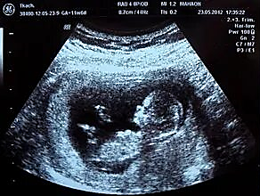
Календарные сроки наступления родов
Существует несколько методов расчёта:
По данным УЗИ. Это один из самых точных методов, особенно в первом триместре (7–12 недель). Врач измеряет копчико-теменной размер (КТР) эмбриона и на этом основании определяет срок беременности с точностью до ±3–5 дней. Во втором триместре точность снижается до ±7–10 дней, а в третьем триместре погрешность снова возрастает из-за индивидуальных темпов развития плода. Если срок, определённый по УЗИ, отличается от рассчитанного по менструации более чем на 5 дней, врач отдаёт приоритет данным УЗИ.
При ЭКО. В этом случае известна точная дата переноса эмбриона. К ней прибавляют 266 дней и вычитают возраст эмбриона на момент переноса (например, для 5-дневного эмбриона прибавляют 261 день).

Slide 5

Подготовка к поступлению в родильный дом
Подготовка к поступлению в родильный дом включает несколько аспектов: сбор документов, сбор вещей, уточнение требований конкретного учреждения, а также психологическую подготовку.

Slide 6

Подготовка к поступлению в родильный дом
Документы
паспорт;
полис ОМС;
СНИЛС;
обменная карта беременной с результатами всех обследований и анализов;
контракт с роддомом — при плановом родоразрешении.
Если планируются партнёрские роды, понадобятся документы партнёра: паспорт, а также результаты лабораторных исследований (например, флюорография, анализы на антитела к кори, ВИЧ, гепатиту, сифилису и др.).
Все бумаги лучше держать в отдельной прозрачной папке, чтобы при поступлении их сразу передать медперсоналу.

Slide 7
Подготовка к поступлению в родильный дом
Рекомендуется собрать сумку заранее. Вещи обычно разбивают на несколько пакетов или сумок: для родового отделения, для послеродового отделения и на выписку.
Точный список разрешённых и запрещённых вещей лучше уточнить заранее на сайте роддома или в приёмном покое. В разных учреждениях могут быть разные требования.
Для родового отделения:
моющиеся резиновые тапочки, негазированная вода (оптимально — 2 бутылки по 0,5 литра в пластиковой таре со спортивными крышками), гигиеническая помада (из-за возможного пересыхания губ во время схваток). В некоторых роддомах выдают стерильную одежду для родов, тогда стоит выбрать лёгкую хлопковую сорочку, не сковывающую движения.
Для послеродового отделения:
послеродовые прокладки, бюстгальтер для кормящих мам, предметы личной гигиены (мыло, зубная щётка и паста, расчёска, туалетная бумага), полотенца (для лица и банное), послеродовый бандаж (по необходимости).

Slide 8
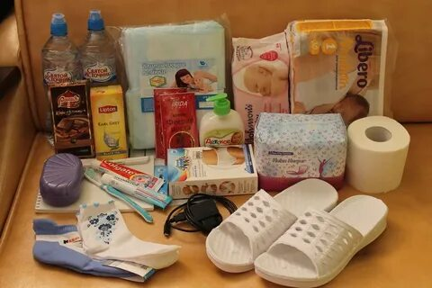
Подготовка к поступлению в родильный дом
Для малыша:
несколько боди или слипов (по сезону), влажные салфетки без спирта и отдушек, стерильная вата и ватные диски, подгузники (если роддом их не предоставляет).
Чего обычно не стоит брать:
аэрозоли (например, лак для волос);
сильно ароматизированную косметику;
скоропортящуюся и домашнюю еду (кроме бульона), а также продукты, которые могут вызывать аллергию;
тканевую обувь — до выписки женщине придётся ходить только в резиновых тапочках.

Slide 9
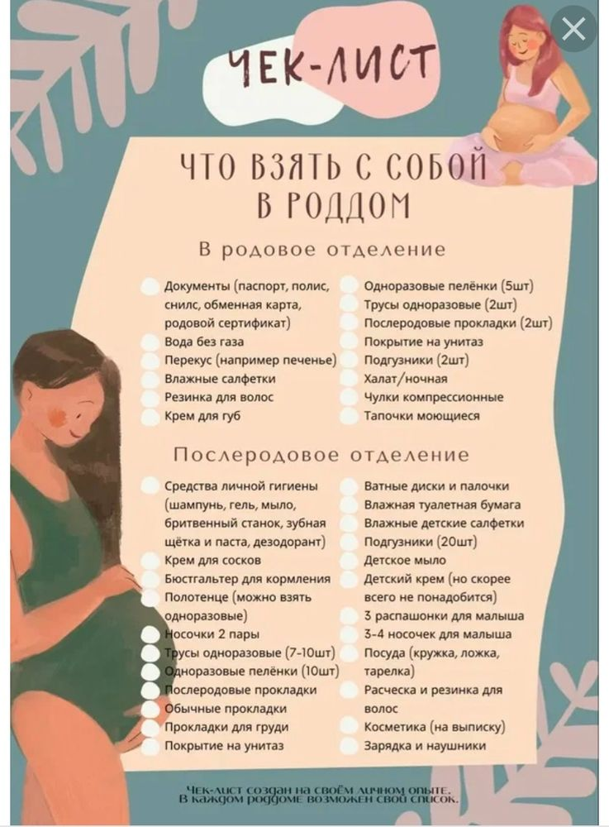
Подготовка к поступлению в родильный дом
Дополнительные рекомендации
Заранее обсудите с близкими, где лежит сумка, чтобы при необходимости её могли быстро привезти.
Если вы на постоянной основе принимаете лекарства, например синтетические аналоги гормонов при заболеваниях щитовидной железы, лучше взять препарат с собой и предупредить об этом лечащего врача в роддоме.
При выписке заберите необходимые документы: часть обменной карты для передачи патронажной сестре, справку для ЗАГСа, заключение о состоянии здоровья ребёнка и список медицинских рекомендаций.

Slide 10

Подготовка к поступлению в родильный дом
Психологическая подготовка
Психологическая подготовка к родам — важный аспект общей подготовки.
Она включает:
изучение информации о процессе родов, изменениях в организме;
отработку дыхательных и расслабляющих техник;
работу со страхами;
поддержку партнёра или другого сопровождающего.
Можно посещать курсы при роддомах, работать с психологом или доулой.
Перед выбором роддома стоит уточнить его условия, наличие необходимых ресурсов (например, детской и взрослой реанимации), а также отношение к определённым практикам (например, к контакту «кожа к коже» с новорождённым).

Slide 11
Предвестники и признаки родов
Предвестники родов – это изменения, которые могут появиться за несколько дней или даже недель до начала активной фазы родов. Они не означают, что роды начнутся немедленно, но сигнализируют о том, что организм активно к ним готовится.
Опущение живота. Головка плода прижимается к входу в малый таз, и матка опускается. Это может произойти за 2–4 недели до родов у первородящих и за несколько дней — у повторнородящих. После этого становится легче дышать.
Тренировочные (ложные) схватки. Это нерегулярные, обычно безболезненные сокращения матки, которые не приводят к раскрытию шейки. Они могут появляться за 10–14 дней до родов у первородящих и за несколько дней у повторнородящих.
Отхождение слизистой пробки. Это сгусток слизи, который всю беременность закрывал цервикальный канал и защищал плод от инфекций. Пробка может отойти сразу или постепенно, в течение нескольких дней. Она бывает прозрачной, белесоватой, желтоватой, иногда с розовыми или коричневатыми прожилками крови
(это нормально – просто повреждаются мелкие сосуды).
Отсутствие предвестников – это тоже норма.
Проявления могут отличаться у первородящих и повторнородящих.
Возникли сомнения – обращайтесь к врачу!

Slide 12
Предвестники и признаки родов
Признаки начала родов
Это уже непосредственное начало родовой деятельности, когда нужно собираться в роддом.
Регулярные схватки. Это главный признак. Схватки становятся ритмичными, их интервалы постепенно укорачиваются, а длительность и интенсивность – нарастают. В отличие от тренировочных, они не проходят при смене положения тела или отдыхе.
Излитие или подтекание околоплодных вод. Если из влагалища начала выделяться жидкая субстанция, это может быть признаком начала родов. Важно отличать подтекание вод от обычных выделений: если на белье нет слизи, а оно просто намокло — это повод срочно обратиться за медицинской помощью.

Slide 13
Предвестники и признаки родов
Когда нужно срочно обратиться к врачу
Помимо явных признаков начала родов, есть симптомы, при которых консультация специалиста нужна немедленно:
Сильная, нестерпимая боль в животе или пояснице.
Кровянистые выделения (особенно обильные или ярко-красные).
Подозрение на подтекание околоплодных вод.
Отсутствие или значительное уменьшение шевелений плода.
Повышение артериального давления, сильная головная боль, рвота, нарушение зрения.
Значительное увеличение отёков.
Повышение температуры тела до 37,5 °C и выше.

Slide 14

Показания для госпитализации в родильный дом
Плановая госпитализация. Осуществляется по направлению из женской консультации или по предварительной записи.
Поводы для немедленной госпитализации в роддом
Активная фаза родов. Схватки, которые длятся не менее двух часов и происходят с регулярным интервалом 5–7 минут и усиливаются.
Отхождение околоплодных вод. Если есть подозрение на подтекание, необходимо сразу обратиться в роддом.
Экстренное или неотложное состояние: острая боль, кровотечение, нарушение состояния плода – требуют немедленной помощи.

Slide 15
Периоды родов и их продолжительность
Различают три периода родов.
1 период родов начинается с появлением регулярных схваток, заканчивается полным раскрытием маточного зева. В среднем его длительность у первородящих 10-14 часов, у повторнородящих 6-7 часов. Длительность может варьироваться.
2 период родов – период изгнания плода: от полного раскрытия маточного зева до рождения ребёнка. Во время этого периода к схваткам присоединяются потуги – рефлекторные сокращения мышц брюшного пресса, диафрагмы и промежности. Средняя продолжительность этого периода от нескольких минут до трёх часов.
3 период родов – последовый. Начинается с момента рождения ребёнка, заканчивается отделением и выделением последа (плаценты, плодных оболочек и пуповины). Длительность этого периода 15-30 минут. В этот период матка продолжает сокращаться, чтобы послед отделился от её стенки и вышел наружу. Врач тщательно осматривает послед на предмет целостности, чтобы исключить оставшиеся в матке части плаценты, которые могут вызвать кровотечение и воспаление.
Продолжительность родов всегда индивидуальна, нормально, если она отличается от средних значений. На неё влияют множество факторов (возраст женщины, вес ребёнка и т.д.)

Slide 16
Как правильно вести себя женщине во время родов
Вести себя в родах правильно – значит помогать себе и команде медиков, чтобы процесс прошёл максимально комфортно и безопасно для вас и малыша.
На разных этапах – разные задачи:
В латентной (начальной) фазе схваток (когда они ещё не слишком болезненные) старайтесь сохранять спокойствие. Используйте техники, которые помогают расслабиться: медленный вдох через нос и спокойный, удлинённый выдох через рот.
В этой фазе полезно двигаться: ходьба помогает ускорить процесс и снизить интенсивность боли. Можно принять тёплый душ или ванну (если есть возможность и нет противопоказаний) – вода хорошо расслабляет мышцы.
В активной фазе (схватки становятся регулярными и более болезненными) продолжайте применять дыхательные техники. Между схватками старайтесь максимально расслаблять мышцы — это помогает организму восстановиться и экономить силы.
Во время потуг (когда шейка матки полностью раскрылась) главное – слушаться акушерку. Тужиться нужно строго по команде: сделайте глубокий вдох, задержите дыхание и направляйте усилие вниз, в область промежности и таза. Если врач просит сдержать потугу, используйте технику частого поверхностного дыхания («по-собачьи»). Между потугами тоже отдыхайте и расслабляйтесь.

Slide 17

Как правильно вести себя женщине во время родов
Вести себя в родах правильно – значит помогать себе и команде медиков, чтобы процесс прошёл максимально комфортно и безопасно для вас и малыша.
На разных этапах – разные задачи:
После рождения ребёнка начинается третий период – рождение последа (плаценты). В этот момент врач попросит вас ещё немного потужиться.
Чтобы чувствовать себя увереннее, заранее (ещё на этапе подготовки к родам) изучите на курсах для будущих родителей разные техники дыхания и расслабления. Так во время родов вам будет проще применять их на практике.
Помните: вы не одни. Медицинский персонал с вами, чтобы сопровождать вас, обеспечивать безопасность и помогать находить самые комфортные варианты.
Доверяйте своим ощущениям и сообщайте обо всём врачу или акушерке.
Удачи и лёгких родов!

Slide 18
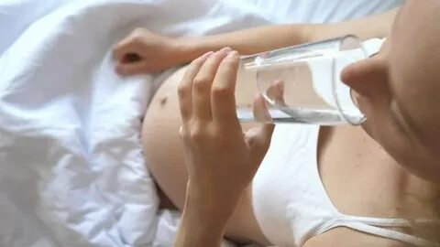
Приём жидкости и пищи во время родов
Во время родов женщине из группы низкого риска осложнений рекомендуют пить воду небольшими порциями. Лёгкую пищу (печенье, шоколад, лёгкий бульон) можно позволить себе в начале латентной фазы первого периода родов.
Во время частых и интенсивных схваток лучше воздержаться от приёма пищи, ведь даже небольшой кусочек еды может спровоцировать приступ тошноты.
Во втором периоде родов, который длится, как правило, не более часа,
не нужны ни еда, ни вода.
Женщинам с беременностью высокого риска или тем, кому, вероятно, потребуется общая анестезия, не следует есть или пить во время родов.

Slide 19
Положение тела во время родов
Положение тела во время родов действительно влияет на то, насколько комфортно вам будет и как эффективно пройдёт процесс.
В первом периоде (схватки)
На этом этапе часто полезно быть в движении: ходьба, смена поз помогают отвлечься от боли, способствуют опусканию плода и улучшают кровоснабжение.
Вот какие варианты можно попробовать:
Ходьба. Если состояние позволяет, ходьба ускоряет родовую деятельность.
Фитбол. Сидя на большом мяче, можно делать вращательные движения тазом – это помогает расслабить мышцы и уменьшить давление на поясницу.
Наклон с опорой. Стоя или сидя, можно наклониться вперёд, упереться в стену или в кровать или партнёра.
На четвереньках. Такая поза снижает давление на спину и может облегчить схватки.
На корточках. Эта поза увеличивает диаметр таза, что помогает плоду легче продвигаться. В партнёрских родах можно опираться спиной на колени партнёра.
Лёжа на боку (между коленями можно положить валик).
В воде. Тёплый душ или ванна (если нет противопоказаний) помогают расслабиться и облегчить боль. Плавучесть позволяет легко менять положение.

Slide 20
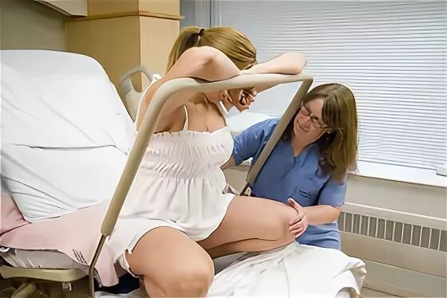
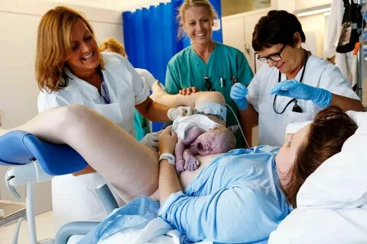
Положение тела во время родов
Во втором периоде (потуги) выбор положения тоже важен.
Здесь есть варианты:
Лёжа на спине (в родовом кресле). Это классическая поза в большинстве роддомов. Её преимущество в том, что медицинскому персоналу удобно следить за продвижением головки, прослушивать сердцебиение ребёнка и при необходимости оказывать помощь.
Вертикальные позы. Стоя на коленях (часто на специальной кровати-трансформере с поручнями), сидя на корточках или на специальном стуле («голландский стульчик»). В таких позах сила тяжести помогает плоду опускаться, что может сделать потуги продуктивнее. Однако в вертикальной позе врачу сложнее контролировать процесс, а риск разрывов промежности может быть выше. Поэтому решение принимает врач с учётом индивидуальных особенностей.

Slide 21
Осмотры и обследование во время родов
Во время родов акушерка и врач осматривают женщину, чтобы следить за состоянием
и мамы, и малыша, вовремя заметить любые отклонения
и скорректировать тактику ведения родов.
Оценивают общее состояние (пульс, артериальное давление)
Следят за частотой, продолжительностью, силой и болезненностью схваток.
Проводят влагалищное исследование. Оно необходимо, чтобы оценить прогресс родов: степень раскрытия шейки матки, её сглаженность, состояние плодного пузыря, положение и продвижение предлежащей части плода (например, головки), а также состояние мышц тазового дна и стенок влагалища. В латентной фазе такие осмотры делают по мере необходимости, а в активной – обычно каждые 2–3 часа.
Сердцебиение плода прослушивают акушерским стетоскопом, ручным допплеровским прибором или с помощью КТГ.
Объём и частота обследований не являются универсальными для всех. Решение об их необходимости принимает врач.

Slide 22
Виды обезболивания родов
Немедикаментозные методы
Эти способы основаны на психологии и физиологических механизмах, помогают расслабиться, отвлечься и снизить болевые ощущения. Они безопасны, не имеют противопоказаний и могут применяться на любом этапе родов. Наибольшую эффективность они имеют в начале родов.
Техники релаксации и дыхательные упражнения. Помогают снять мышечное напряжение и уменьшить тревогу.
Массаж. Особенно эффективен при болях в спине.
Использование фитбола. Способствует расслаблению тазового дна и позволяет
свободно двигаться.
Водные процедуры (душ, погружение в воду). Тёплая вода снимает нагрузку с позвоночника и мышц. Важно, чтобы температура воды не превышала 37 °C.
(Внимание! длительное пребывание в воде (более двух часов) может замедлить роды!)
Акупрессура и акупунктура. Точечный массаж и воздействие на определённые точки могут снизить боль.
Аудиоаналгезия. Прослушивание музыки помогает расслабиться.

Slide 23
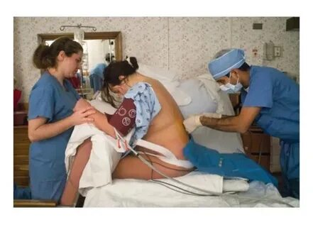
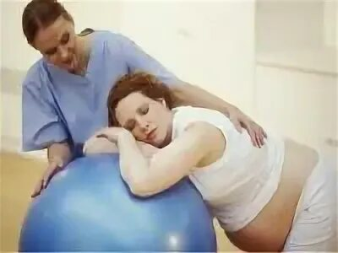
Виды обезболивания родов
В некоторых случаях применяют комбинированный подход, сочетая немедикаментозные и медикаментозные методы. Решение о выборе медикаментозных методов принимает врач.
Перед применением любого метода врач-анестезиолог-реаниматолог проводит оценку состояния женщины и плода, обсуждает возможные риски и пользу.
Обезболивание проводится только с информированного согласия пациентки.

Slide 24
Партнёрские роды.
Роль отца ребёнка в поддержании женщины во время родов.
Партнёрские роды – это практика, при которой рядом с роженицей на протяжении всего процесса или его части находится близкий человек, чаще всего отец ребёнка. Его роль – не просто присутствовать, а активно поддерживать женщину эмоционально и физически, помогая ей чувствовать себя в безопасности.
Эмоциональная поддержка
Уверенность и спокойствие. Спокойный, уверенный тон партнёра, его слова ободрения помогают женщине расслабиться, снизить уровень тревоги.
Невербальная поддержка. Мягкий взгляд, спокойное прикосновение, уверенные слова о том, что всё идёт хорошо, что команда врачей рядом, – всё это помогает женщине верить в благополучный исход.
Отвлечение и общение. Партнёр может вести ненавязчивый разговор, шутить (если это уместно), помогать переключать внимание с болевых ощущений.

Slide 25
Партнёрские роды.
Роль отца ребёнка в поддержании женщины во время родов.
Практическая помощь
Обезболивающий массаж. Лёгкие поглаживания, растирания поясницы, крестца или шеи помогают снять напряжение.
Помощь в смене позы. Партнёр может поддержать женщину, когда она меняет положение тела, помогает найти наиболее комфортное.
Обеспечение базовых потребностей. Подача воды, вытирание пота, укрытие пледом, сопровождение в туалет или душ.
Контроль за схватками. Партнёр может замерять их продолжительность и интервалы, чтобы женщина понимала, на каком этапе находится процесс.
Помощь с дыханием. Партнёр может дышать вместе с женщиной, подсказывать ритм, помогать войти в нужный темп.

Slide 26
Партнёрские роды.
Роль отца ребёнка в поддержании женщины во время родов.
Коммуникация с медицинским персоналом
Передача просьб и вопросов. Если женщина из-за дискомфорта не может сама обратиться к врачу или акушерке, партнёр делает это за неё.
Понимание происходящего. Он может задавать уточняющие вопросы, чтобы снять у роженицы тревогу, вызванную неизвестностью.
Согласование действий. Партнёр должен действовать в интересах женщины, а не навязывать своё мнение или спорить с врачами.

Slide 27
Партнёрские роды.
Роль отца ребёнка в поддержании женщины во время родов.
Чтобы поддержка была эффективной, а не создавала дополнительного напряжения, важно учитывать несколько моментов:
Решение о партнёрских родах должно быть совместным и осознанным.
Готовность партнёра. Он должен быть психологически устойчив, готов к длительному процессу и не паниковать в стрессовых ситуациях. Если у него самого есть сильные страхи (крови, медицинских манипуляций), это может навредить атмосфере.
Подготовка. Курсы для будущих родителей помогают партнёру понять физиологию родов, освоить техники массажа и дыхания, а также психологически настроиться.
Партнёр должен чётко понимать, что он может и не может делать. Он не должен мешать работе врачей, навязывать свою волю или действовать вопреки желаниям роженицы. В случае экстренной ситуации (например, при необходимости кесарева сечения) партнёр должен беспрекословно подчиниться требованию покинуть родильный зал.
После рождения ребёнка партнёр может взять малыша на руки, помочь с контактом «кожа к коже» (если это разрешено и мама не против), перерезать пуповину (по согласованию с персоналом).

Slide 28
Роль врача и акушерки во время родов,
необходимость доверия к медицинскому персоналу,
и выполнения всех рекомендаций
Врач несёт полную ответственность за все назначения и манипуляции, которые могут повлиять на ход родов. Без его указания никто из персонала не имеет права предпринимать действия, меняющие естественный процесс.
Акушерка сопровождает роженицу на протяжении всего процесса, выполняя назначения врача и оказывая непосредственную помощь. Её задачи:
Контроль за состоянием роженицы и плода. Акушерка измеряет давление и пульс, устанавливает аппарат для КТГ, следит за сердцебиением плода.
Обучение и поддержка. Она объясняет техники дыхания и потуг, помогает роженице координировать схватки и потуги.
Приём родов. Акушерка принимает ребёнка, проводит его первичный туалет (обрабатывает пуповину, взвешивает, измеряет), прикладывает к груди матери.
После родов акушерка передаёт ребёнка неонатологу для оценки его состояния.
Рекомендации медперсонала основаны на глубоких медицинских знаниях и практическом опыте. Их соблюдение помогает снизить вероятность осложнений и улучшить исход родов.

Slide 29
Мероприятия после рождения ребёнка:
выкладывание на живот, прикладывание к груди, пересечение пуповины
Сразу после рождения ребёнка врачи проводят несколько важных мероприятий, которые помогают малышу адаптироваться к новой жизни и установить контакт с мамой.
Сразу после появления на свет малыша выкладывают на живот мамы (контакт «кожа к коже») и накрывают тёплой пелёнкой. Это помогает ребёнку согреться и успокоиться. Устанавливается эмоциональный контакт с мамой.
Прикладывание малыша к груди в течение первого часа после рождения стимулирует выработку грудного молока и способствует укреплению эмоциональной связи с малышом. Первые капли молозива укрепляют иммунитет ребёнка.
Пересечение пуповины происходит после прекращения её пульсации.
После этих мероприятий врачи проводят первичный осмотр, оценивают состояние по шкале Апгар (через 1 и 5 минут после рождения), взвешивают и измеряют ребёнка, а также выполняют другие необходимые процедуры.
Все манипуляции стараются проводить так, чтобы не разлучать маму и малыша,
особенно в «золотой час».

Slide 30
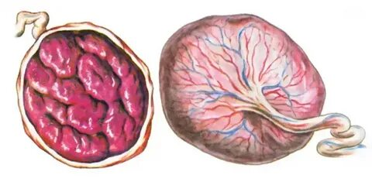
Выделение последа, осмотр сразу после родов
Сразу после рождения ребёнка акушерка или врач проводят два критически важных этапа: выделение последа и осмотр родовых путей. Эти манипуляции направлены на предотвращение осложнений, таких как кровотечение или инфекция.
Обычно послед отделяется и рождается самостоятельно в течение 30 минут после появления малыша на свет. Родившийся послед тщательно осматривают, чтобы убедиться в его целостности и исключить остатки в матке.
Сразу после рождения последа обязательно проводят осмотр мягких тканей родового канала (шейки матки, стенок влагалища, промежности) с помощью влагалищных зеркал. Цель – выявить разрывы, которые могут стать источником кровотечения или «входными воротами» для инфекции. При обнаружении разрывы немедленно ушивают.

Slide 31
Длительность всех периодов родов,
продолжительность нахождения в родильном зале после родов
В среднем у первородящих роды могут длиться 12–14 часов, у повторнородящих – 7–9 часов. Однако продолжительность каждого периода индивидуальна и зависит от множества факторов: возраста и физического состояния женщины, положения и размера плода, психологического настроя, наличия осложнений и других.
Роды, продолжающиеся менее 6 часов, называют быстрыми, а 4 часа и менее – стремительными. Если продолжительность превышает 18 часов, роды считаются затяжными.
После завершения всех манипуляций женщину в течение 2 часов оставляют в родблоке под постоянным наблюдением. Это необходимо, потому что именно в первые часы после родов могут возникать осложнения. Врачи и акушерки постоянно контролируют общее состояние женщины, пульс, артериальное давление,
консистенцию матки, высоту её дна и объём кровопотери.

Slide 32
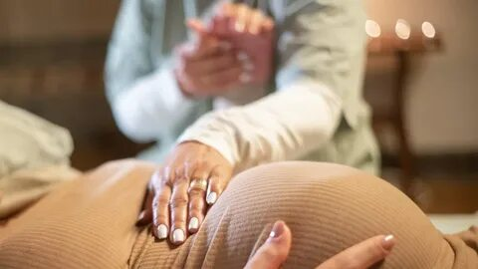
Что делать, если роды произошли дома
Если роды начались дома, необходимо сразу вызвать скорую помощь. Даже при сомнениях звонок в «скорую» обязателен: врачи смогут оценить состояние женщины и решить, как действовать дальше.
До приезда медиков важно обеспечить роженице комфорт и чистоту – уложить её на кровать, подложив чистую пелёнку или ткань. Если потуги усиливаются и начинается второй период родов, женщине следует тужиться во время схваток.
Если ребёнок появился до приезда врачей, не стоит перерезать пуповину – это должны производиться стерильными инструментами.
При отсутствии дыхания малыша можно осторожно простимулировать, погладив по спине или похлопав по стопам.

Slide 33
Практическое занятие: техника дыхания во время родов
В начале родов, когда схватки регулярные, но не слишком болезненные, а шейка матки раскрывается до 5 см, рекомендуется делать вдох через нос, а затем долгий спокойный выдох через рот. Такая техника помогает усилить насыщение крови кислородом.
На активной фазе родов, когда схватки частые и болезненные, а шейка матки раскрывается до 8–10 см, при сильной боли используют дробное дыхание: делают 2–3 резких вдоха и после них длинный звучный выдох. Важно не дышать поверхностно и не задерживать дыхание, так как это ведёт к нехватке кислорода и вредит малышу.
В момент потуги следует делать глубокий вдох и долгий выдох через рот, выпуская воздух до предела и в конце напрягая брюшной пресс. Такое мощное диафрагмальное дыхание способствует продвижению малыша.
Если нужно перестать тужиться, используют частое поверхностное дыхание — делают серию коротких неглубоких вдохов и выдохов через рот. В обиходе такую технику называют дыханием «по-собачьи» или «паровозиком».
В перерывах между потугами стараются расслабиться и продолжают глубоко дышать.
Важно прислушиваться к своему телу: дыхание должно быть комфортным и не сопровождаться головокружением или ощущением нехватки воздуха.

Slide 34

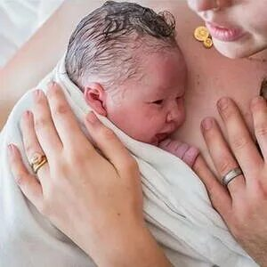
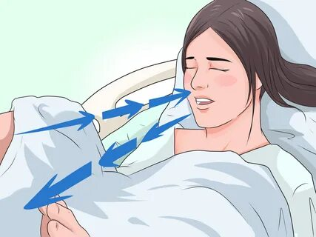
БУДЬТЕ ЗДОРОВЫ!
БЛАГОДАРЮ ЗА ВНИМАНИЕ!
ГАУЗ СО «ПЫШМИНСКАЯ ЦРБ»

